Slide 1

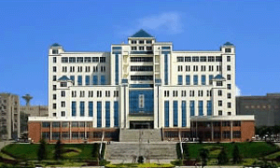
湖南科技大学
基于java技术的搜索引擎的研究与实现
专 业：计算机
导 师：符开耀
答辩人：陈祖德

Slide 2
论文框架
绪论
体系结构与工作原理
软件实现
测试与总结
1
2
3
4

Slide 3
绪 论
定义
关键技术
分类
1
2
3
4

Slide 4
定 义
搜索引擎是指因特网上专门提供查询服务的一类网站，通过网络蜘蛛将因特网上大量网站的页面收集到本地，经过加工处理而建库，从而能够对用户提出的各种查询做出响应。
2
3
4

Slide 5
关键技术
1、HTTP 协议
2、Spider 技术
3、信息预处理技术
4、信息检索技术
5、自然语言理解技术
6、智能化、个性化的搜索技术
2
3
4

Slide 6
分 类
1、全文搜索引擎
2、目录索引搜索引擎
3、元搜索引擎
2
4

Slide 7
体系结构与工作原理
体系结构
工作原理
1
2
3
4

Slide 8
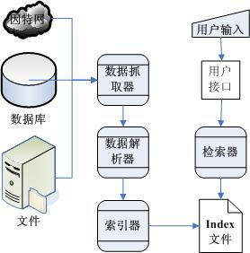
工作原理
搜索引擎一般由抓取器、解析器、索引器和搜索器四个部分组成。
2
4

Slide 9
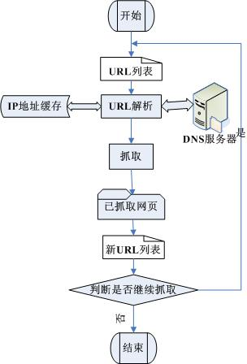

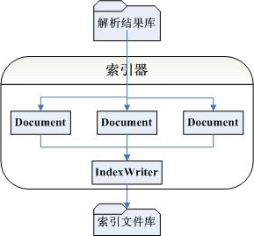

体系结构
2
4

Slide 10
软件实现
开发平台
Spider实现
网页解析实现
索引和搜索实现
1
2
3
4

Slide 11
开发平台
本系统采用基于C/S架构实现，应用MVC设计模式的思想，MyEclipse的集成开发平台，MySQL的数据库， 在实现搜索引擎的时候 使用了Lucene2.0.0 、Tomcat 6.0 等软件。
2
4

Slide 12
Spider实现
本设计是用WebLech实现网络爬虫的。WebLech是一个功能强大的Web站点下载与镜像工具。它支持按功能需求来下载web站点并能够尽可能模仿标准Web浏览器的行为。WebLech有一个功能控制台并采用多线程操作。
2
4

Slide 13
网页解析实现
网页的解析是要对各种各样的文件进行解析的，如：HTML、Word、Excel、PDF等。搜索引擎如果需要从这些文件里面提取出纯文本，则就需要多这些各种各样的文件进行解析。 其中HTML文件用Htmlparser解析；Word和Excel都是用POI的jar包进行解析；PDF文件用PDFBox进行解析。
2
4

Slide 14
索引和搜索的实现
索引是用Lucene的IndexWriter类实现的，搜索是用Lucene的IndexSearcher类实现。索引之前要分词。搜索时也要对输入的关键字进行分词，然后对搜索结果进行排序、过滤并分页显示。
2
4

Slide 15
测试与总结
系统测试
总结
1
2

Slide 16
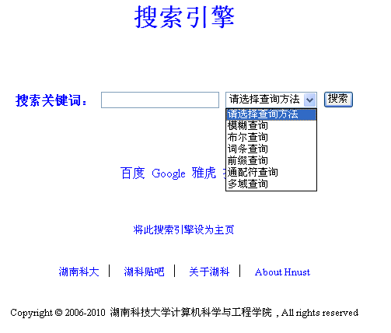
测试

Slide 17
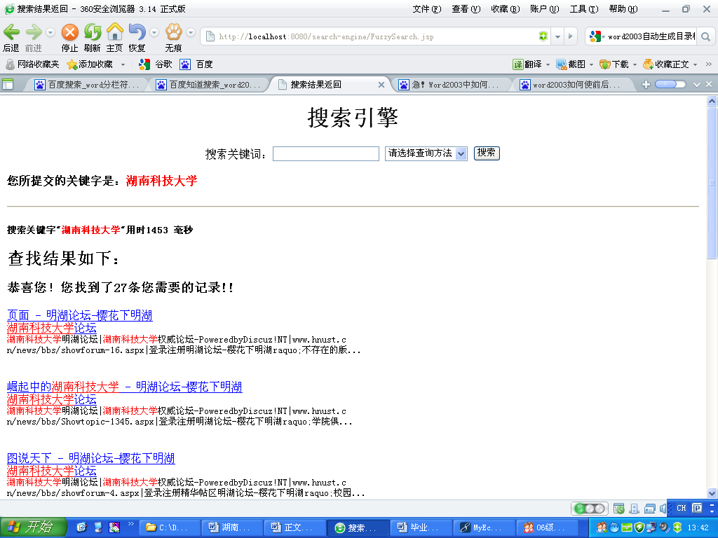
测试

Slide 18
谢谢大家！

